Slide 1
Лекція 3.
Шкідливе програмне забезпечення та захист від нього
Вірус та його структура
Шляхи проникнення вірусів
Середовище існування вірусу
Програмні закладки
Утиліти невидимого адміністрування
Антивіруси та їх класифікація

Slide 2
Руйнівний програмний вплив
Руйнівний програмний вплив – це програмний код або його частини, за допомогою яких здійснюється загроза хоча б одній характеристиці безпеки певних ресурсів інформаційної системи.
Комп'ютерний вірус
Логічні бомби – програмний продукт, що ініціюється з виникненням різних подій з метою порушення характеристик безпеки ресурсів інформаційних систем.
Потайний хід – уразливість в системі, яку навмисно створив її розробник або яка виникла випадково і фактично є додатковим способом проникнення в систему.
Програми розкриття паролів – призначені для несанкціонованого розкриття паролів через перебирання варіантів, можливих для використання символів або проникнення в систему за допомогою словників.
Реплікатори – програми, які при виконанні створюють кілька своїх копій в інформаційній системі.
Мережеві аналізатори – призначені для зчитування параметрів потоку даних в ІС
Суперзапінг – руйнівний вплив, пов’язаний із несанкціонованим використанням утиліт для подальшої їх модифікації, знищення, копіювання, розкриття, вставлення, застосування або заборони застосування даних інформаційної системи.
Троянський кінь

Slide 3
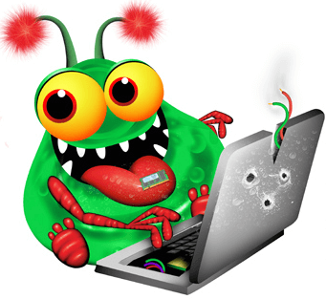
Комп’ютерний вірус
Комп’ютерний вірус – спеціально написана з метою несанкціонованого зчитування або пошкодження інформації комп’ютерна програма, здатна після входу в систему приховуватися, виконувати частину свого коду та клонувати себе через лінії зв’язку або за допомогою інфікованих носіїв інформації
Вірус складається з голови, яка перша отримує управління, та хвоста, розташованого окремо від голови.
Для отримання керування вірус записує свою голову в одне з наступних місць:
виконавчі модулі (.exe або .com файли)
MBR (Master Boot Record) дискети або вінчестера
Драйвер
Об’єктний модуль
Bat-файл
Текст програми на алгоритмічній мові
Файл-документ, який використовує макрокоманди

Slide 4
Симптоми зараження
Фази дії вірусу:
латентний період – вірус ніяк себе не проявляє
інкубаційний період (розмноження) – інтенсивне розмноження вірусу і розповсюдження в середовищі існування
активний період (прояву) – вірус, продовжуючи розмножуватися, проявляється і виконує свої деструктивні дії. Момент прояву залежить від мети написання вірусу чи виконання певного набору умов.
Симптоми зараження:
Пошкодження інформації з невідомих причин
Збільшення розміру command.com
Повідомлення про помилку при читанні інформації
Зміна розміру або дати створення програми
Істотне уповільнення виконання програми
Зростання часу завантаження OS
Аварійне завершення програм, які раніше нормально функціонували
Різке зменшення обсягу вільної пам’яті після завантаження OS або доступної дискової пам’яті без додавання/зміни файлів
Різкий ріст вихідного мережевого трафіка
Відкриті невідомі порти з невідомими програмами на цих портах
Відкриття у браузерах сторінок, на які не відправлявся запит
Поява нових пошкоджених кластерів, додаткових прихованих файлів або інші неочікувані зміни файлової системи

Slide 5
Шляхи проникнення вірусів
Глобальна мережа Інтернет – наявність на сторінках всесвітньої павутини різного «активного» вмісту: скриптів, ActiveX-компоненти, Java-аплетів. У цьому випадку використовуються уразливості програмного забезпечення, встановленого на комп'ютері користувача, або уразливості в ПЗ власника сайту.
Електронна пошта – віруси в листах електронної пошти маскуються під безневинні вкладення: картинки, документи, музику, посилання на сайти. Потрапивши на комп'ютер користувача, використовують адресну книгу з встановлених поштових клієнтів для розсилки вірусу.
Системи обміну миттєвими повідомленнями – поширене розсилання посилань на фото, музику або програми, які насправді є вірусами, через ICQ та інші програми обміну повідомленнями.
Локальні мережі
Персональні комп'ютери «загального користування» - інфікування через носії інформації - флеш-накопичувачі, диски та ін.
Піратське програмне забезпечення – часто піратські копії на дисках містять файли, заражені найрізноманітнішими типами вірусів.

Slide 6
Класифікація вірусів
За середовищем існування
  Файлові
  Завантажувальні (бутові)
  Макровіруси
  Мережеві
За способом зараження
  резидентні
  нерезидентні
За деструктивними можливостями
  нешкідливі
  безпечні
  небезпечні
  дуже небезпечні
За зовнішнім виглядом
  звичайні
  невидимі
  поліморфні
За властивостями алгоритму
  прості віруси – паразитні
  віруси-реплікатори
  віруси-неведимки (стелс-вируси)
  віруси-мутанти
  квазівірусні або «троянські» програми

Slide 7
Файлові віруси
Перезаписувальні – віруси, які записують замість коду заражуваного файлу свій код
Паразитні – віруси, які додають свій код у заражуваний файл, залишаючи сам файл частково або повністю працездатним
Віруси-компаньйони – утворюють копію заражуваного файлу, яка запускається замість оригінального файлу
Віруси-посилання – використовують модифікацію полів файлової системи і запускають свій код замість заражуваного файлу
Віруси, які заражують об’єктні модулі, бібліотеки компіляторів та текст програм
Віруси, які копіюють свій код в деякі каталоги дисків

Slide 8
Макровіруси
Макровіруси – це програми, які написані на вбудованих у деякі аплікації обробки даних (Word, Excel, Access, Ami Pro) макромовах.
Макровіруси перехоплюють стандартні файлові функції та інфікують файли, до яких відбувалося звернення. Для цього вони використовують один із 3-х прийомів:
  Використовують власний автомакрос (макрос, який викликається автоматично при різноманітних умовах)
  Переозначують один із стандартних системних макросів аплікації
  Активізуються автоматично при натисненні деякої комбінації клавіш

Slide 9
Мережеві віруси
Мережеві віруси – можуть передавати по комп'ютерних мережах свій програмний код і запускати його на комп'ютерах, підключених до цієї мережі. Поширюються:
  у вигляді файлів-вкладень до електронних листів,
  посилань на заражені файли на певних інтернет-ресурсах,
  файлів у каталогах обміну файлів тощо.
Більшість мережевих вірусів можуть:
  Копіювати свій код на віддалений сервер або робочу станцію
  Запускати або провокувати запуск на виконання коду на віддаленому комп’ютері
Мережеві черв'яки
Троянські програми
Хакерські утиліти
Руткіти
Зомбі
Шпіонська програма (Spyware)
Фішінг (Phishing)
Фармінг

Slide 10
Мережеві черв'яки
Мережеві черв'яки це тип шкідливих програм, особливістю яких є активне використання локальних і глобальних мереж. Для свого поширення використовує два способи:
  користувач самостійно запускає заражений файл. Це може бути рекламний електронний лист, файл зі зміненим розширенням і ін.;
  використовуючи помилки в операційних системах і відкриті порти, мережевий черв'як може потрапити в оперативну пам'ять комп'ютера і на жорсткий диск.
Мережеві черв'яки виявляють в пам’яті комп’ютера мережеві адреси інших комп’ютерів і розсилають по цих адресах свої копії.
  отриману інформацію про ресурси та конфігурацію комп’ютера можуть передавати по мережі на визначені адреси.
  після перезавантаження системи слідів не залишають, хоча в окремих випадках утворюють робочі файли на дисках системи.

Slide 11
Троянські програми
Троянські програми (трояни) – програми несанкціонованого віддаленого адміністрування комп’ютера у мережі
  Збір конфіденційної інформації та її передача зловмисникам
  руйнування інформації або зловісна модифікація
  порушення працездатності комп'ютера
  використання ресурсів комп'ютера в своїх цілях
Класифікація
  троянські програми-вандали
  логічні бомби
  програми-люки
  програми вгадування паролів
  програми прихованого адміністрування

Slide 12
Хакерські утиліти
Хакерські утиліти
  утиліти автоматизації створення вірусів, черв'яків і троянських програм;
  програмні бібліотеки, розроблені для створення шкідливого ПЗ;
  хакерські утиліти приховування коду заражених файлів від антивірусної перевірки;
  програми, що повідомляють користувачеві свідомо помилкову інформацію про свої дії в системі;
  інші програми, які тим чи іншим способом навмисно завдають прямий або непрямий збиток даному або віддаленим комп'ютерам.

Slide 13
Руткіти та зомбі
Руткіти – програми, які встановлені і працюють на комп'ютері без відома користувача. Приховують використовувані інструменти від антивірусного ПЗ. Встановлюються за допомогою вірусів або інших шкідливих об'єктів.
Зомбі (Zombie) – програма-вірус, яка після проникнення на комп'ютер, підключений до Інтернету, керується ззовні і використовується для організації атак на інші комп'ютери. Заражені таким чином комп'ютери можуть об'єднуватись в мережі, через які розсилається велика кількість повідомлень електронної пошти, поширюються віруси та інші шкідливі програми.

Slide 14
Фішінг та фармінг
Фішінг (Phishing) – почтова розсилка, мета якої отримання конфіденційної фінансової інформації. Листи містять посилання на сайт – копію Інтернет-банку чи іншої фінансової установи. Користувач, не здогадуючись про підміну сайту, надає інформацію про свої рахунки, кредитні картки, паролі та ін.
Фармінг – замаскована форма фішінгу, полягає в том, що при спробі зайти на офіційний сайт Інтернет-банку чи іншої фінансової установи, користувач автоматично перенаправляється на сайт-двійник, який не відрізняється від офіційного сайту. Фармінг відрізняється от фішінгу тим, що замість електронної пошти зловмисники використовують витонченіші методи перенаправлення користувача на фальшивий сайт.
Шпіонські програми (Spyware) – програмні продукти, які встановлюються на комп'ютер без згоди користувача з метою отримання практично повного доступу до комп'ютера, збору і відслідковування особистої чи конфіденційної інформації. Ці програми проникають на комп'ютер за допомогою мережевих черв'яків, троянських програм або під виглядом реклами.

Slide 15
Програмні закладки
Програмні закладки – це шкідливе програмне забезпечення, яке може виконувати такі дії:
вносити довільні спотворення в коди програм, які знаходяться в оперативній пам'ять комп'ютера;
копіювати фрагменти інформації (паролі, криптографічні ключі, коди доступу та ін.) з одних ділянок оперативної пам'яті або зовнішньої пам'яті комп'ютера в інші;
спотворювати інформацію, отриману в результаті роботи інших програм, і яка виводиться на зовнішні комп'ютерні пристрої або в канал зв'язку
Поділяються на
резидентні – знаходяться в оперативній пам'яті постійно, до моменту вимкнення комп'ютера
нерезидентні – виватажуються з оперативної пам'яті через певний час або після виконання певних умов

Slide 16
Моделі взаємодії програмних закладок
Перехоплення – впроваджується в пам'ять, системне чи прикладне програмне забезпечення і зберігає всю або вибрану інформацію, яка вводиться з зовнішніх пристроїв КС, в прихованій ділянці пам'яті локального чи віддаленого комп'ютера
Спотворення – змінює інформацію, яка записується в пам’ять комп'ютера в результаті роботи програм, або придушує / ініціює виникнення помилкових ситуацій в комп'ютерній системі
  статичне спотворення
  динамічне спотворення
Видалення інформації – в процесі своєї роботи програмні засоби створюють в оперативній або зовнішній пам'яті тимчасові копії документів, які випадають з поля зору програм шифрування і можуть бути використані зловмисниками
Захист від програмних закладок
не допустити проникнення програмних закладок в комп'ютерну систему
виявити програмну закладку, якщо вона вже проникла на комп'ютер
видалити програмну закладку

Slide 17
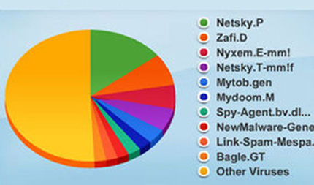
10 найпоширеніших вірусів

Slide 18
Антивірусний захист
Антивірус – програма, призначена для захисту від вірусів, виявлення заражених програмних модулів і системних областей, а також відновлення вихідного стану заражених об'єктів.
Методи виявлення вірусів та інших шкідливих програм:
− сканування;
− евристичний аналіз;
− CRC-сканування (виявлення змін);
− аналіз мережевого трафіка;
− аналіз баз даних поштових програм;
− виявлення вірусів в системі автоматизації документообігу;

Slide 19
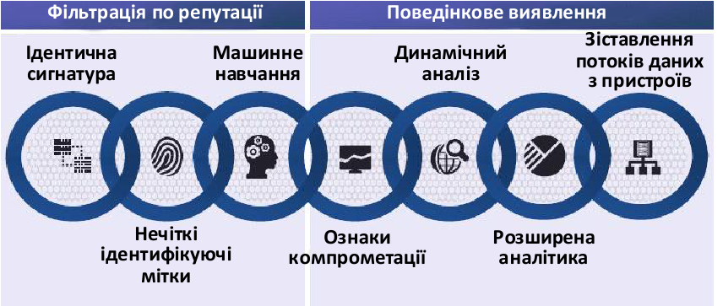
Методи пошуку шкідливих програм
Технічна компонента - сукупність програмних функцій і алгоритмів, які забезпечують аналітичний компонент даними для аналізу
Аналітична компонента – це система прийняття рішень.
  просте порівняння
  складне порівняння
  експертна система

Slide 20
Типи антивірусних засобів
Сканери (детектори) – основний елемент будь-якого антивірусу, здійснює пасивний захист. Проводить перевірку файлів вибраної ділянки системи по запиту користувача або згідно розкладу.
  таблетки - спеціалізовані програми для пошуку певного типу вірусів. Наприклад, для пошуку троянів використовуються AntiTrojan, Trojan Remover. Ефективними для захисту документів MS Word та Excel є таблетки, орієнтовані на макровіруси.
Монітори – різновид сканерів, які постійно присутні у пам’яті та відслідковують вірусоподібні ситуації. Сумісно зі сканерами утворюють базовий захист комп'ютера.
Ревізори – це програми, які ґрунтуються на підрахунку контрольних сум (CRC-сум) файлів.
Антивірусний блокувальник – це резидентні програми, які перехоплюють небезпечні ситуації і повідомляють про них користувача.
Вакцини (імунізатори) – імітують зараження файлів певними вірусами. На сьогодні практично не використовується.

Slide 21
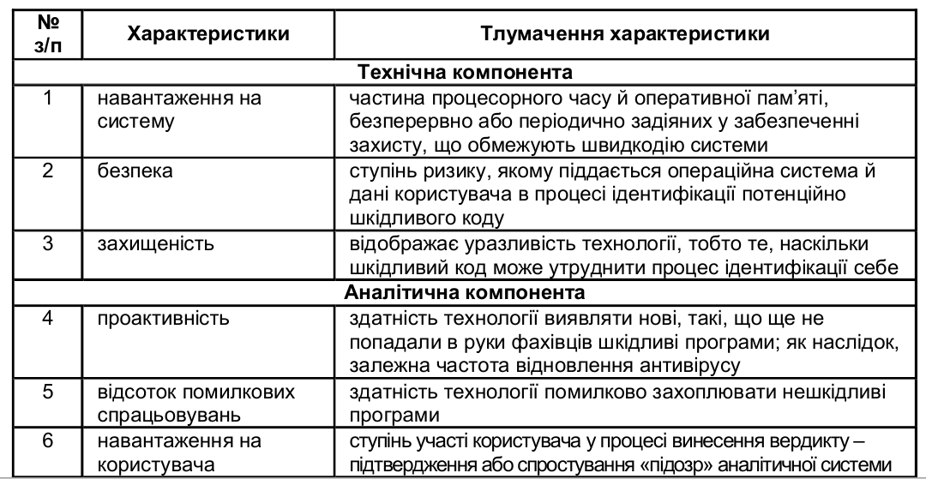
Характеристики антивірусних засобів, на які впливають їх компоненти

Slide 22
Критерії вибору антивірусного ПЗ
Загальні критерії
уповільнення роботи системи
зручність інтерфейсу
простота використання
функціональність
стійкість до збоїв
гнучкість налаштувань
простота установки
Якісні критерії
швидкість реакції
якість сигнатурного детектування
якість евристичного детектування
якість поведінкового блокувальника
можливість лікування активних заражень
можливість виявлення активних руткитів
самозахист
підтримка пакувальників
кількість помилкових спрацювань

Slide 23
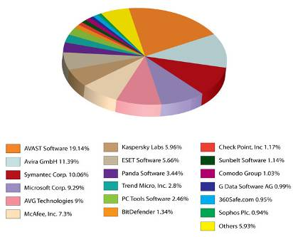
Поширеність антивірусних програм

Slide 24
